Slide 1

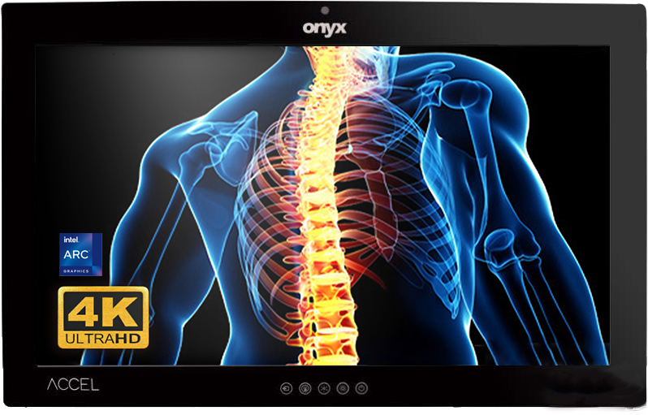
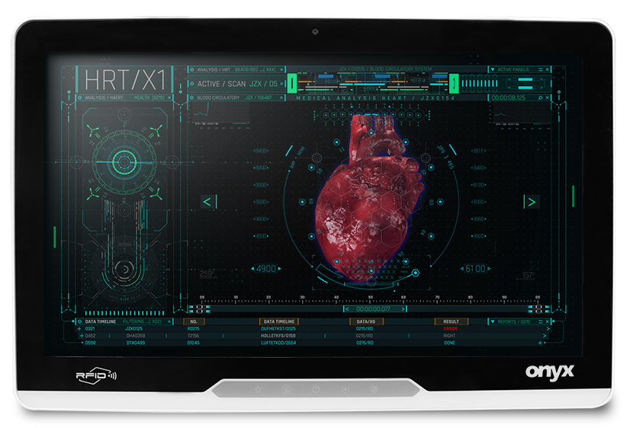
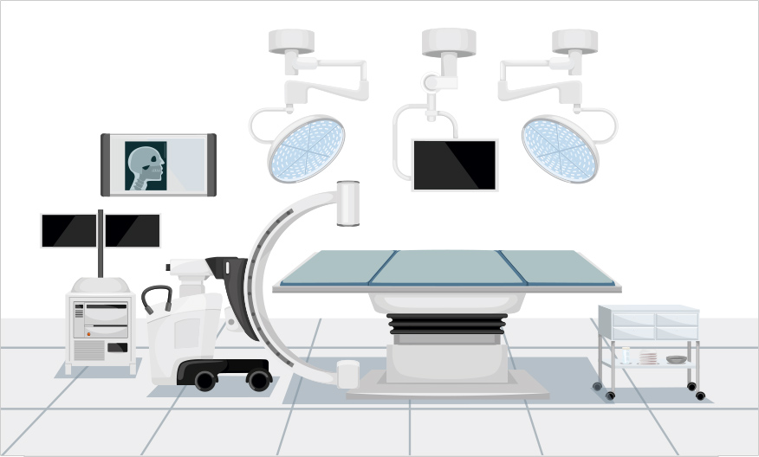
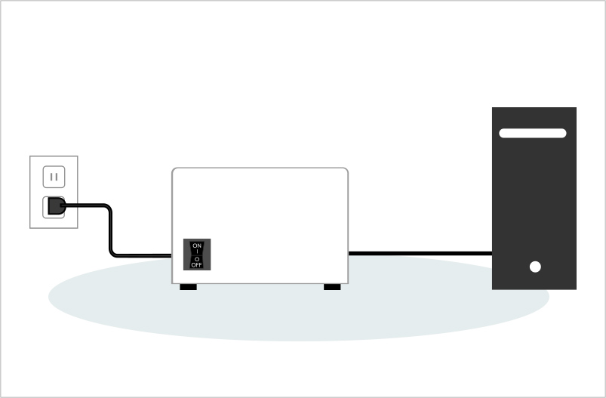








大画面液晶+高性能GPU搭載可能
AI医療コンピュータ ＆ スマート手術室パネルPC
重たい作業もサクサク快適！現場でそのまま使えるオールインワンPC
医療従事者の方へ、
こんなお悩みはありませんか？
医療用AIソフトウェアをスムーズに動かしたい。
GPUやJetsonが使える医療用PCが欲しい。
デスクトップPCで薬機法申請すると
巨大な変圧器をつける必要があると言われた。
ナースステーションやベッドサイドに搭載
するためのタブレットやモニタが欲しい。
このようなお悩みをお持ちの方には、医療に最適化されたパソコンがお勧めです!
GPU搭載可能！Core i9搭載の27インチ4K・IP65対応医療用パネル
製品種別 | 産業用PC
CPUソケット数 | 1
CPU | Core i9 - 14900 (14th, Raptor Lake) Core i9 - 13900 (13th, Raptor Lake)
筐体サイズ | パネルPC
最大GPU数 | 1
電源仕様 | シングル電源
用途/特長 | GPUコンピューティング 防水 長期供給 医療認証取得
製品説明 | AI推論用27インチ 4K UHD 14/th13th Core i9 医療用オールインワンPC 【製品の特長】 インテル® Core™ i9-14900/ 13900E (TDP 65W) DDR5 4800 MHz SODIMM 最大64GBをサポート 27インチ UHD 3840x2160 500ニット高コントラストLCD 静電容量式マルチタッチスクリーン 5 つのプログラム可能なスマート ファンクション キーと 2 色 LED ステータス表示 LAN/USB(オプション)/COM(オプション) 医療用アイソレーション デュアルスロット PCI Express[x16] x1、最大 250W のハイエンド グラフィック カード/GPU アクセラレータ カード用 ビデオキャプチャカードおよびI/O拡張用のPCI Express[x4] x 2 トラステッド プラットフォーム モジュール 2.0 100V～240V AC入力
24インチ ファンレス第13世代Core i9搭載パワフル医療用オールインワンPC
製品種別 | 産業用PC
CPUソケット数 | 1
CPU | Core i9 - 13900 (13th, Raptor Lake) Core i7 - 13700 (13th, Raptor Lake) Core i5 - 13000 (13th, Raptor Lake) Core i3 - 13000 (13th, Raptor Lake)
筐体サイズ | パネルPC
最大GPU数
電源仕様 | シングル電源
用途/特長 | ファンレス 長期供給 医療認証取得
製品説明 | 24インチ ファンレス第13世代Core i9搭載パワフル医療用オールインワンPC 【製品の特長】 インテル® 第 13 世代 Core™ i9/ i7/ i5 /i3 プロセッサー搭載 最大64GBのデュアルチャネルDDR5 5600/4800 SODIMM 24インチフルHDワイドビュー LCD静電容量式マルチタッチスクリーン Gigabit Ethernet×2 高速USB 3.2 Gen2ポート RS-232 x 2 マイク付き8MPカメラ（オプション） PCI Express [x4] / [x1] x1（オプション） インプリバタRFIDリーダー（オプション） 照明
第13世代Core i9搭載!
ファンレスパネルPC
詳しいスペックや価格は担当までお問い合わせください。

